Slide 1
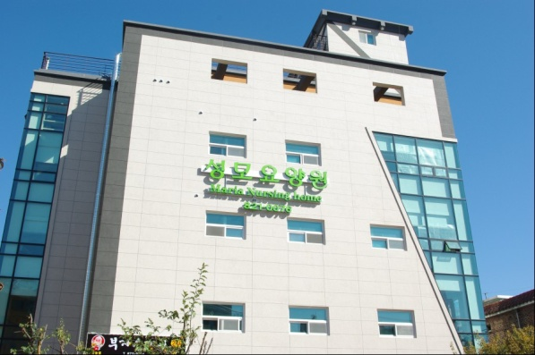
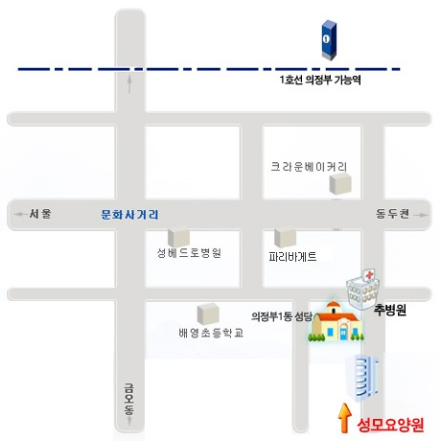
성모요양원
장수체조 프로그램
미술 프로그램
노래 프로그램
협력병원
(추병원)
가능역
(2분 거리)
쾌적한
실내 환경
1등급 | 2등급 | 3등급
701,400 (30일 기준) | 670,260 (30일 기준) | 639,120 (30일 기준)
오시는 길
https://cafe.naver.com/sm8210076 전화 : 031) 821-0076

